Slide 1
스마트홈 시스템 및 스마트 앱
캡스톤디자인2 중간발표
지도교수: 김영찬 교수님
20211883 유상현 20211916 유규상 20211903 한현민

Slide 2


목차
1. 프로젝트 목표
2. 방학 때 수행한 내용
3. 앞으로 할 계획
4. 시연

Slide 3

1. 프로젝트 목표
최근 지어진 아파트에 사물인터넷이 구축되어 월패드나 스마트 디바이스 등을 통해 IoT 시스템 이용이 가능해짐.
하지만 저희 팀이 IoT시스템을 인공지능 이용하여 자동화 되는 것을 원하게 되었고 그로 인해 소유자가 더욱 편리하게 IoT 시스템을 이용할 수 있도록 원하게 됨.
결론 및 목표
인공지능 기능을 접목해서 더욱 편리하게 쓸 수 있는 IoT시스템을 구축하기로 함.

Slide 4
2. 방학 때 수행한 내용
AI 기능 구현 중점적으로 함.
원래 AI기능 구현은 유상현 팀장이 담당이었으나 난이도가 높아 모든 팀원이 팀워크를 해서 해결 함.
방학 때 모든 AI 기능 중
생성형 이미지 기반 꽃 앨범
얼굴인식 도어락
한달 후 전기요금 예측
기능 구현함.

Slide 5
2. 방학 때 수행한 내용
얼굴인식 도어락
어떤 사람이 문 가까이 오면 동작인식 센서로 사람 인식
동작 인식센서 센싱을 통해 외부 카메라가 켜지는데 사전에 학습된 모델 기반으로 소유자의 얼굴인지 확인 한 후 모터를 돌려 문을 열게 됨.
CascadeClassifier(캐스케이드 분류기) 사용하여 유사도를 통해 소유자 얼굴인지 확인.

Slide 6
2. 방학 때 수행한 내용
생성형 꽃 이미지
스마트 디바이스를 이용해서 매일 새로운 꽃 이미지를 출력하여 앨범 역할 함.
앨범은 학습된 약 10가지 꽃 이미지 기반으로 새로운 꽃 이미지 생성하여 재생.
학습이 더욱 잘 되기 위해 이미 가지고 있는 꽃 이미지와 이와 비슷한 이미지(회전, 대칭 처리한 이미지 등)도 생성하여 데이터 부풀림.

Slide 7
2. 방학 때 수행한 내용
생성형 꽃 이미지
GAN모델을 이용해서 생성자와 식별자를 통해 서로 경쟁하여 생성자가 만든 이미지가 가짜인지 진짜인지 구별하기 힘들도록 함.
인터넷에 코드가 있었지만 어떻게 하면 가지고 있는 데이터셋에 맞게 더 좋은 결과를 나올 수 있게 할지 팀원들끼리 많은 고민을 해서 해결함.

Slide 8
2. 방학 때 수행한 내용
30일 후 전기요금 예측
판다스 데이터프레임을 이용하여 각 날짜마다 전기 사용량을 실시간으로 기록해서 30일 후 전기요금을 예측
각 날짜에서 1시간마다 모듈이 사용한 와트 수를 가산해서 기록함.
XGBOOST로 시간을 인덱싱하여 30일 후 전기요금 예측

Slide 9

3. 앞으로 할 계획
9월
1. 구현한 꽃 이미지 생성기능을 스마트 디바이스 앱에 사용 가능하도록 구현
2. 미니어처 집 제작 완료
3. 최종 오류 수정해 나가기
1. 이미 제작한 스마트 IoT 시스템을 미니어처 집에 세팅하고 라즈베리파이에 전원을 연결만 하면 자동으로 작동되도록 구현할 예정.
10월

Slide 10
4. 시연
동영상 시연
생성형 꽃 이미지 학습과정 시연

Slide 11
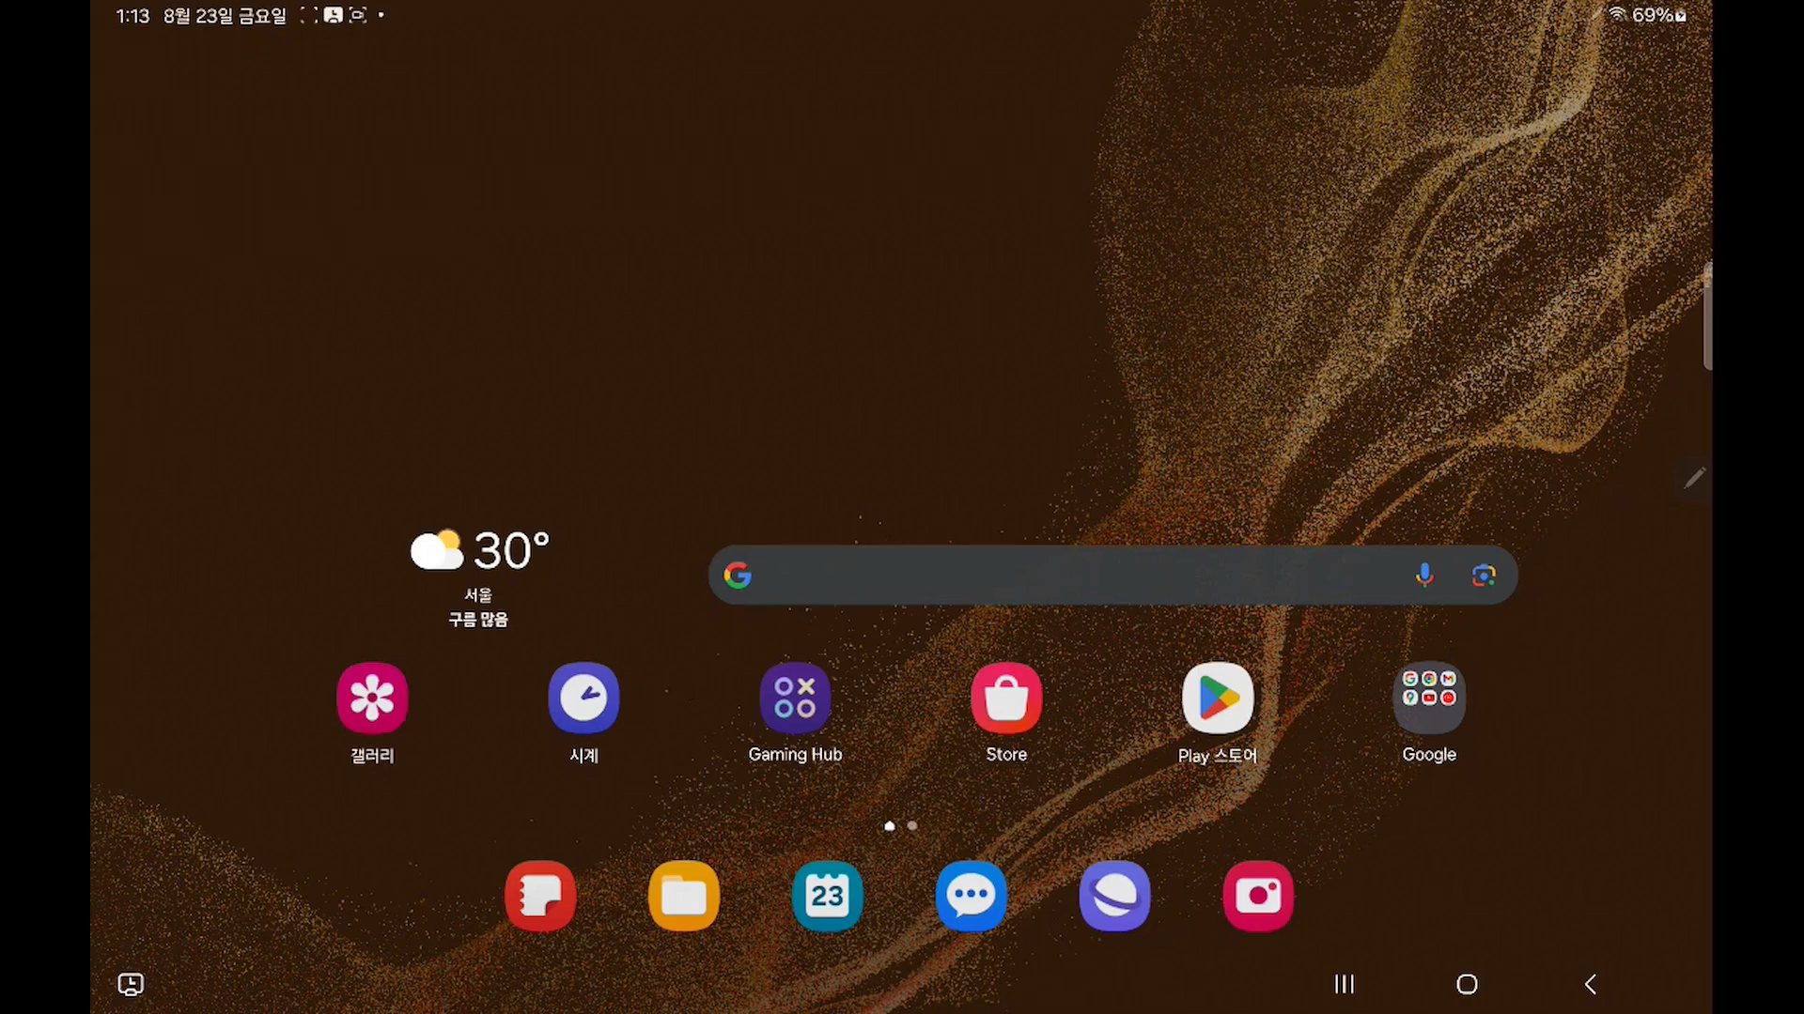

Slide 12

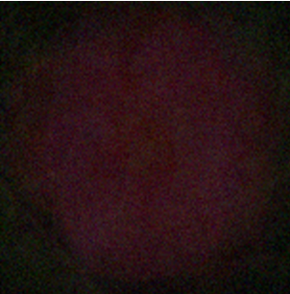
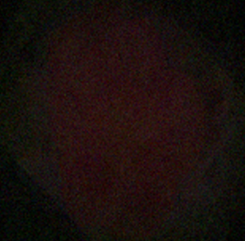
4. 시연2
생성형 꽃 이미지 학습과정1

Slide 13

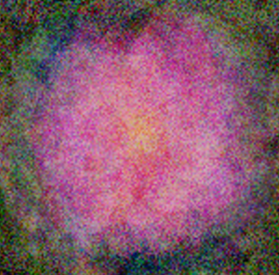

4. 시연2
생성형 꽃 이미지 학습과정2

Slide 14
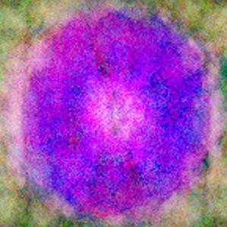
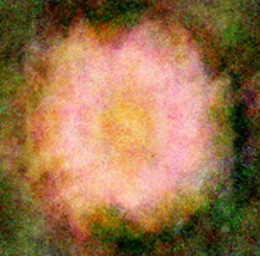
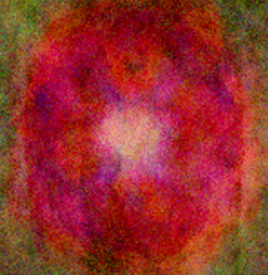
4. 시연2
생성형 꽃 이미지 학습과정3

Slide 15
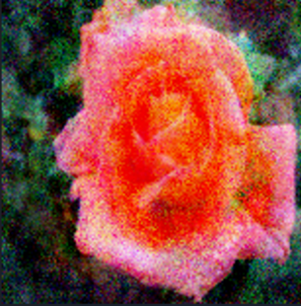

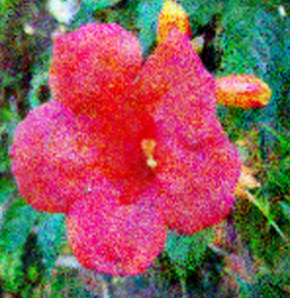
4. 시연2
생성형 꽃 이미지 학습과정4

Slide 16
감사합니다.

